Slide 1
Microsoft Azure SQL Database 101
Григоренко Евгений

Slide 2
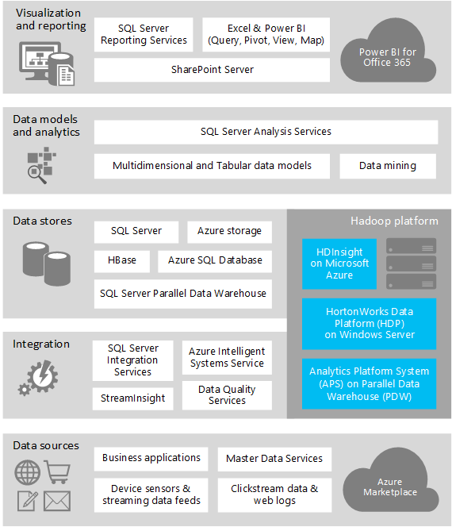
Microsoft Data Platform
SQL Server / Azure SQL Database
SQL Server Integration Services
SQL Server Analysis Services
SQL Server Reporting Services
Master Data Services
Data Quality Services
Parallel Data Warehouse / Azure Data Warehouse
HDInsight / Azure Data Lake
Azure Storage
Azure DocumentDB
Cortana Analytics Suite
Azure Event Hub
Azure Stream Analytics
Azure Data Factory
Azure Data Lake
Azure Machine Learning / Project Oxford
Power BI / Power Query

Slide 3
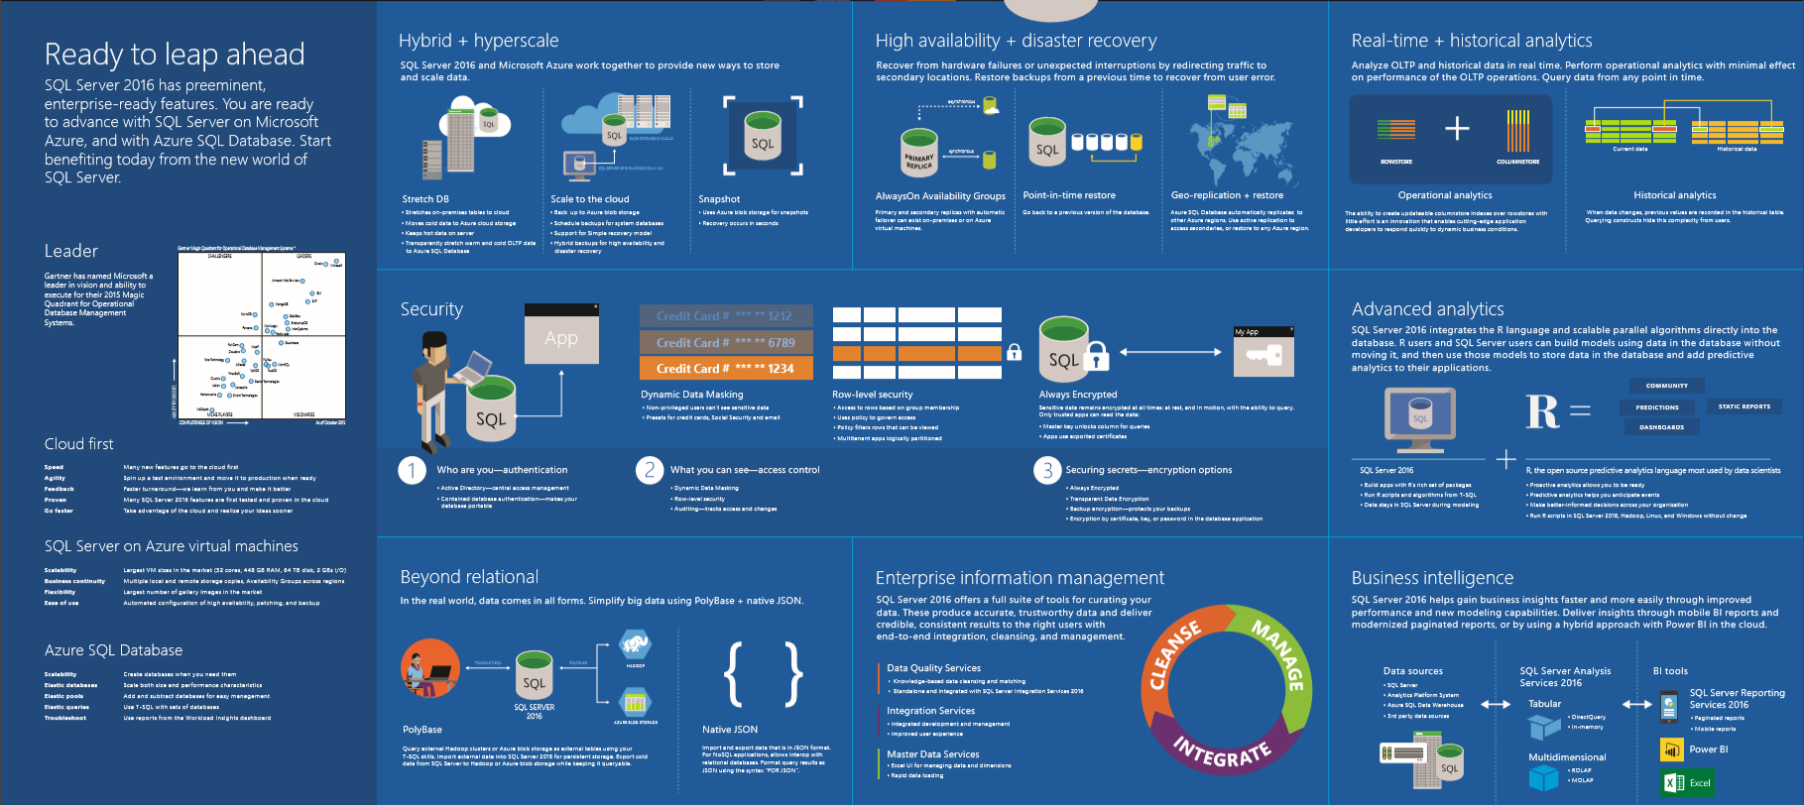
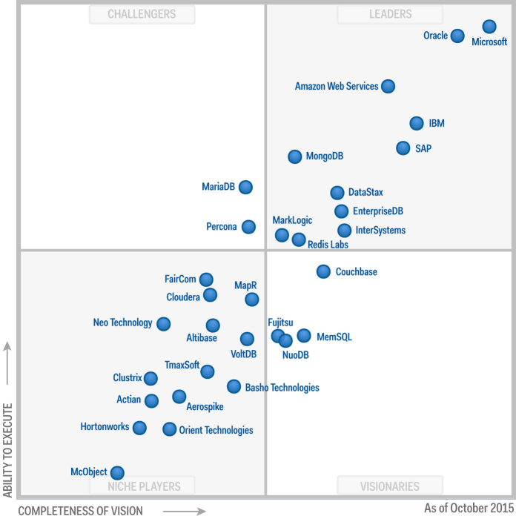
SQL Server
Лидер среди реляционных СУБД по версии Magic Quadrant 2015

Slide 4
SQL Server vs Azure SQL Database
SQL Server (on-premises)
Azure SQL Database (cloud)
Необходимость в поддержке и управлении инфраструктурой
Максимальная производительность ограничена возможности сервера
От 180 000 р. (сервер + Windows Server + SQL Server)
Failover требует доп. затрат и настройки
Все возможности SQL Server
Полный контроль над данными и средой
Инфраструктурой и обновлениями полностью управляет Microsoft
Автоматическое шкалирование по уровню потребляемых ресурсов
Оплата по потребляемым ресурсам от 500 р./месяц
Встроенная георепликация и Failover
SQL Server переосмысленный для облака
Доверие Microsoft (и шифрование)
Full control at additional cost
When sky is the limit…

Slide 5
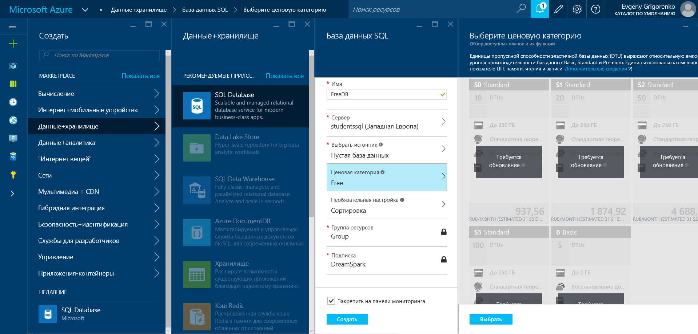
DEMO: Создание базы данных
Notes:
Показать создание на портале
Настройку брандмауэра
Страницу Properties
Подключение из SSMS

Slide 6
Написание запросов
SELECT – выбор столбцов
FROM – указание одной или нескольких таблиц источников
WHERE – фильтрация данных
GROUP BY – группировка данных
HAVING – фильтрация по группам
ORDER BY – сортировка результирующего набора

Slide 7
DEMO
Написание простых запросов
Создание VIEW
Создание TABLE-VALUED FUNCTIONS
Создание SCALAR-VALUED FUNCTIONS
Создание таблиц
Заполнение таблиц данными
Изменение данных
Удаление данных
Создание хранимых процедур

Slide 8
Что дальше?
Поэкспериментировать с примером: https://github.com/evgri243/pubic-demos
Сделать лабораторные работы
SQL Server:
https://msdn.microsoft.com/ru-ru/library/bb510741(v=sql.120).aspx – справочник по T-SQL
Adam Jorgensen. Microsoft SQL Server 2012 Bible – 2000 страниц подробной информации
Хочется Azure?
https://azure.microsoft.com/ - главный источник информации по Azure
Зарегистрироваться в Visual Studio Dev Essentials и получить $25 на облачные ресурсы
Стать Microsoft Student Partner и нести людям добро (подписка MSDN прилагается)

Slide 9
Microsoft Azure SQL Database 101
Григоренко Евгений
Keep in touch!
Twitter: @egri243
Email: me@evgri.com
GitHub: https://github.com/evgri243/pubic-demos

